Slide 1
Como minerar regras de associação
para auxiliar na tomada de decisão de gestores da educação superior?

Slide 2
Relatório da OCDE 2017¹ :
Brasil encontra problemas em relação a qualidade e igualdade da Educação
Ilhas de excelência
Finlândia, em termos percentuais da despesa pública total, a despesa com Educação é menor
¹ Education at a Glance 2017;
Disponível em: <http://download.inep.gov.br/acoes_internacionais/eag/documentos/2017/relatorio_education_at_a_glance_2017.pdf>
Notes:
O Relatório “Education at a Glance” de 2017, da OCDE, suscita a oportunidade para uma reflexão sobre os desafios do Ensino Superior no Brasil.
O relatório publicado pela OCDE em 2017 ¹ : Um dos desafio do Ensino Superior no Brasil é o da qualidade
Na maioria dos países desenvolvidos: 30% dos concluintes do Ensino Médio ingressam em algum curso superior.
Em alguns países, como os Estados Unidos: Esse número chega a 50%. No Brasil é apenas 18,1%. No Brasil, há ilhas de excelência aqui e ali.

Slide 3
“a educação pública de qualidade não é resultado apenas de políticas educacionais, mas também de
políticas sociais”
Pasi Sahlberg
Como oportunidades iguais a ricos e pobres ajudaram Finlândia a virar referência em educação;
Disponível em: <https://www.bbc.com/portuguese/internacional-45489669>

Slide 4
entender o perfil e o desempenho dos concluintes das IES do Brasil
ENADE
  avaliar o desempenho dos alunos das IES
  Questionário do Estudante
  avaliação de ciclo trienal
Notes:
Enade – avalia o desempenho dos concluintes dos cursos de graduação em relação aos conteúdos que se propõem a ensinar e as habilidades e as competências desenvolvidas pelo estudante durante sua formação. O exame é obrigatório: apenas o concluinte que responder ao Questionário do Estudante e realizar a prova pode colar grau. A cada ano o Enade se dedica a um Ciclo Avaliativo Trienal.

Slide 5
Áreas avaliadas - ENADE 2017
Bacharel nas áreas de Arquitetura e Urbanismo; Engenharia Ambiental; Engenharia Civil; Engenharia de Alimentos; Engenharia de Computação; Engenharia de Controle e Automação; Engenharia de Produção; Engenharia Elétrica; Engenharia Florestal; Engenharia Mecânica; Engenharia Química; Engenharia; e Sistema de Informação.
Bacharel ou Licenciatura em Ciência da Computação; Ciências Biológicas; Ciências Sociais; Filosofia; Física; Geografia; História; Letras Português; Matemática; e Química.
Licenciatura em Artes Visuais; Educação Física; Letras - Português e Espanhol; Letras - Português e Inglês; Letras - Inglês; Música; e Pedagogia.
Tecnólogo em Análise e Desenvolvimento de Sistemas; Gestão da Produção Industrial; Redes de Computadores; e Gestão da Tecnologia da Informação.

Slide 6
Metodologia
Coleta dos Dados
Limpeza dos Dados
Análise Exploratória
Construção do Modelo
Visualizações das Regas
Mineração das Regras
Geração das Regras
Otimização dos Hiperparâmetros

Slide 7
Limpeza dos dados
Dataset original
  537.436 instâncias
  150 colunas
Seleção de atributos relevantes para a análise
Remoção de alunos que não fizeram a prova e/ou não preencheram o questionário do estudante

Slide 8
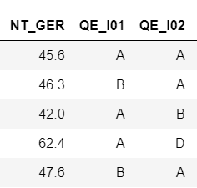
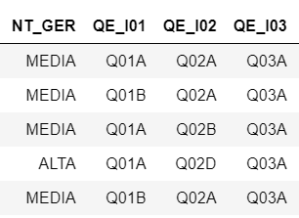
Limpeza dos dados
¹ Categorização das notas
² Transformação das respostas em formato adequado
2
1

Slide 9
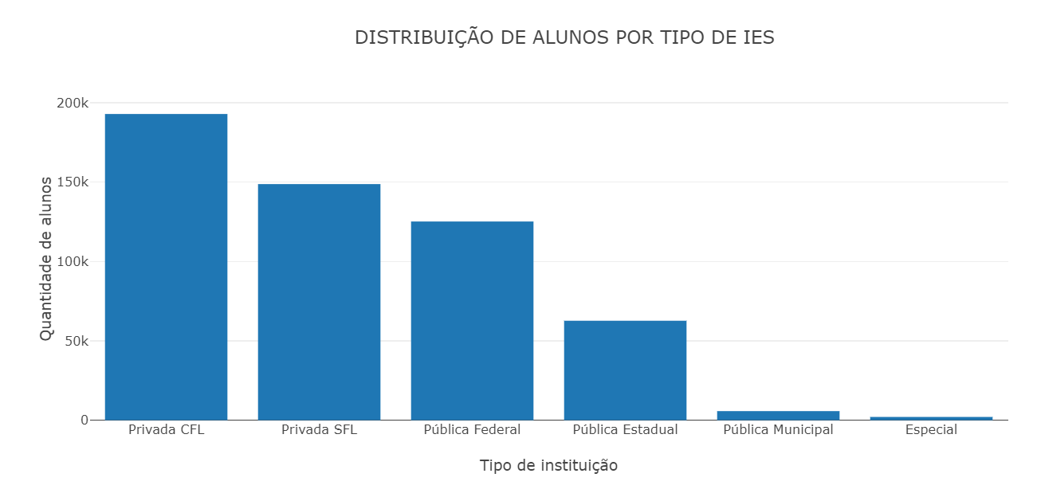
Análise Exploratória
Notes:
Descrição do tipo de problema e a abordagem utilizada

Slide 10
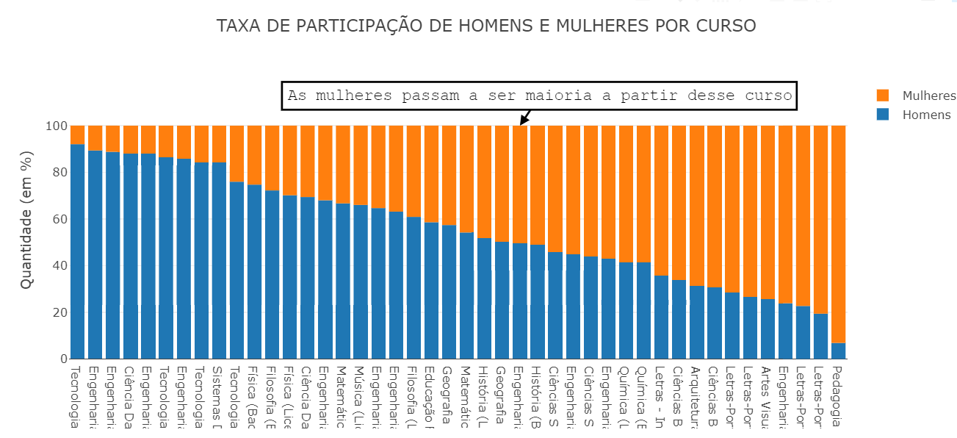

Slide 11
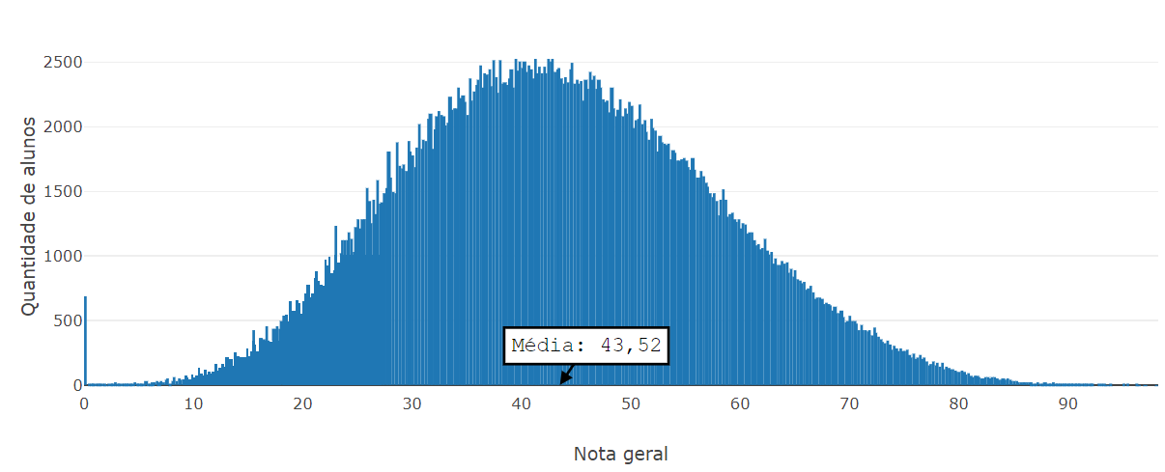

Slide 12
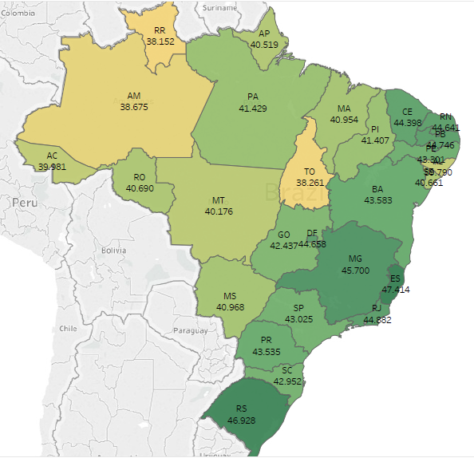
Notes:
Chrolopeth para identificar padrões regionais de desempenho médio

Slide 13
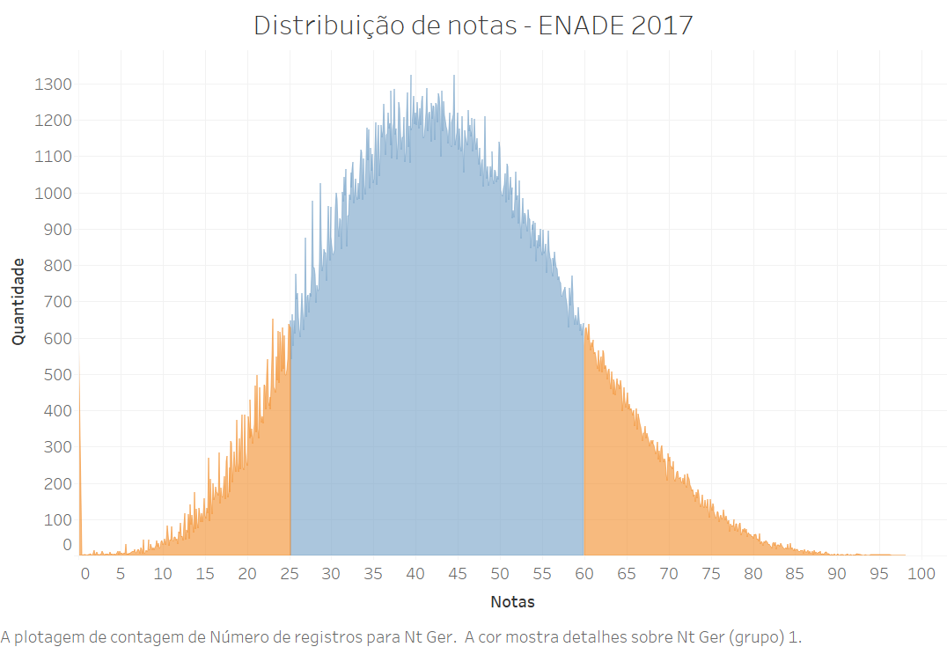
BAIXA
38.841
ALTA 57.843
Notes:
Após essa visualização, foi realizado a categorização das notas:
Notas BAIXA [0 - 2,5] = 38.841 (8.77%)
Notas MEDIA [2,5 - 6,0] = 346.184 (78.1%)
Notas ALTA [6,0 - 10,0] = 57.843 (13.06%)

Slide 14
Construção do modelo
Aprendizagem não-supervisionado
Regras de Associação
Algoritmo Apriori
Notes:
Descrição do tipo de problema e a abordagem utilizada

Slide 15
Otimização de Hiperparâmetros
Suporte | Confiança
0.2 - 1.0 step 0.2 | 0.8
BOGUSKI, Rodrigo Ruy; CURY, Davidson. Usando regras de associação para a identificação de falhas conceituais. In: Brazilian Symposium on Computers in Education (Simpósio Brasileiro de Informática na Educação-SBIE). 2018. p. 1443.

Slide 16
NOTAS BAIXAS
Confiança 0.80
Não participou de programas e/ou atividades curriculares no exterior
Não recebeu nenhum tipo de auxílio permanência
Não teve oportunidade de aprendizado de idioma estrangeiro na Instituição
Trabalho 40 horas semanais ou mais (exceto estágio ou bolsas)
Confiança 0.80
Não recebeu nenhuma bolsa acadêmica ao longo da sua trajetória
Concluiu o ensino médio tradicional
Não participou de programas e/ou atividades curriculares no exterior
Não recebeu nenhum tipo de auxílio permanência
Confiança 0.81
Concluiu o ensino médio tradicional
Renda total de sua família, incluindo seus rendimentos é de até 1,5 salário mínimo (até R$ 1.405,50)

Slide 17
NOTAS ALTAS
Confiança 0.85
Concluiu o ensino médio tradicional
Os pais deram o maior incentivo para cursar a graduação
Cursou o ensino médio todo em escola privada (particular)
Confiança 0.80
Alguém em sua família concluiu um curso superior
Cursou o ensino médio todo em escola privada (particular)
Não recebeu nenhum tipo de auxílio permanência
O ingresso no curso de graduação não se deu por meio de políticas de ação afirmativa ou inclusão social
Concluiu o ensino médio profissionalizante técnico.
Confiança 0.92
Cursou o ensino médio todo em escola privada (particular)
Não recebeu nenhum tipo de auxílio permanência
O ingresso no curso de graduação não se deu por meio de políticas de ação afirmativa ou inclusão social

Slide 18
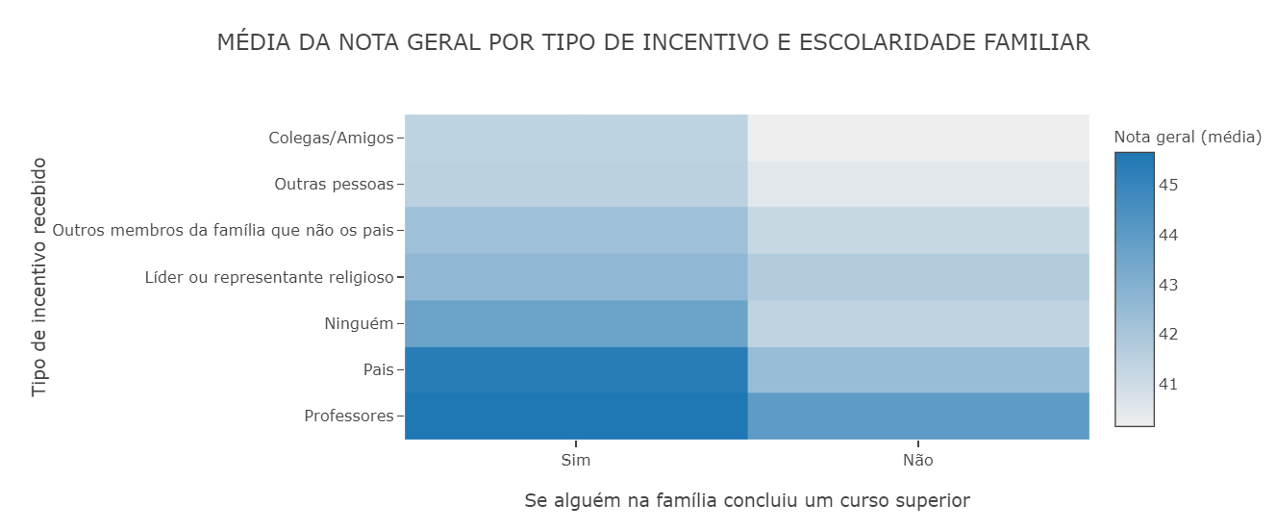

Slide 19
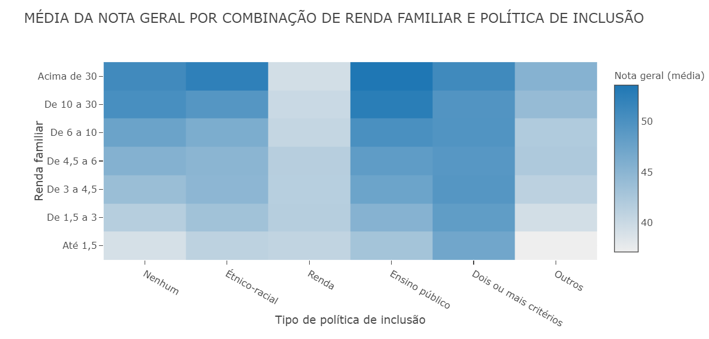

Slide 20
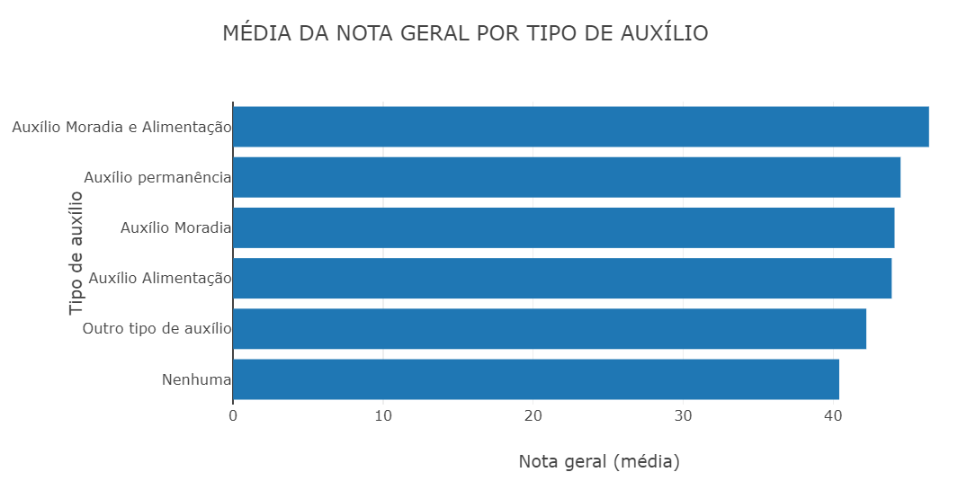

Slide 21
References
Zaki, Mohammed J., Wagner Meira Jr, and Wagner Meira. Data mining and analysis: fundamental concepts and algorithms. Cambridge University Press, 2014.

Slide 22
?

